Slide 1
Releaseplanung und Requirements Engineering
Constantin koch, tobias hoffmann, florian krauß, christian leingang, philipp lerch

Slide 2
Gliederung
Anpassungen
Release Planung
Requirements Engineering

Slide 3
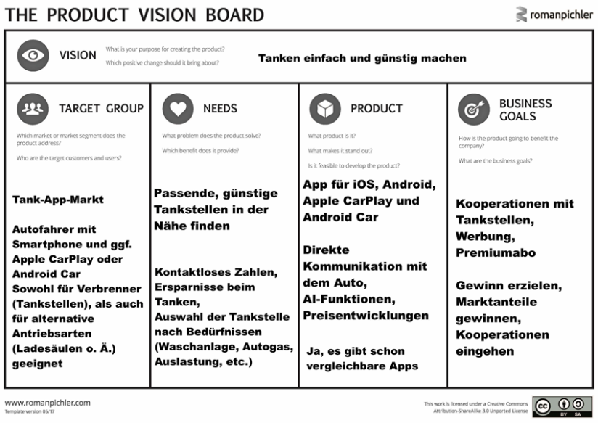
Anpassungen – Product Vision Board
AI Funktionen: Preisanalyse der letzten Wochen mit Empfehlung zum besten zukünftigen Tankzeitpunkt, Wartezeitanalyse
Kommunikation mit Auto: in 1-2 Jahren Reifendruck/Tankfüllung abfragen
E-Autos sind momentan nicht höchste Priorität, werden aber in nächster Zeit implementiert

Slide 4
Anpassungen – Preis Metriken und Qualitätsstandardmatrix
Lage der Tankstelle – ist sie gut oder nur durch Umwege erreichbar → Lage der Tankstelle ist unwichtig, wenn sie genug verkaufte Einheiten und Kunden hat
Security um 2 Punkte erhöht, damit jetzt auf Platz 3

Slide 5
Anpassungen - Risiko
Neues Risiko mit hoher Schadenshöhe und hoher Wahrscheinlichkeit: Paypal-Probleme
1. Die Software die die Tankstelle benötigt, damit die Bezahlung synchron ist und funktioniert könnte Delays haben oder teurer werden als erwartet
2. Es kann Probleme geben die richtige Zapfsäule zuzuordnen (bei GPS)

Slide 6
Mitigation
Alternative Bezahlmöglichkeiten; Information, wenn kontaktloses Zahlen nicht möglich
1. Wartung, Möglichkeit Probleme zu melden
2. Entweder sehr gutes GPS verwenden oder QR-Codes

Slide 7
ReleasePlanung
Planung über 2 Jahre mit 4 Releases
3 Entwickler & 1 Betriebswirt

Slide 8
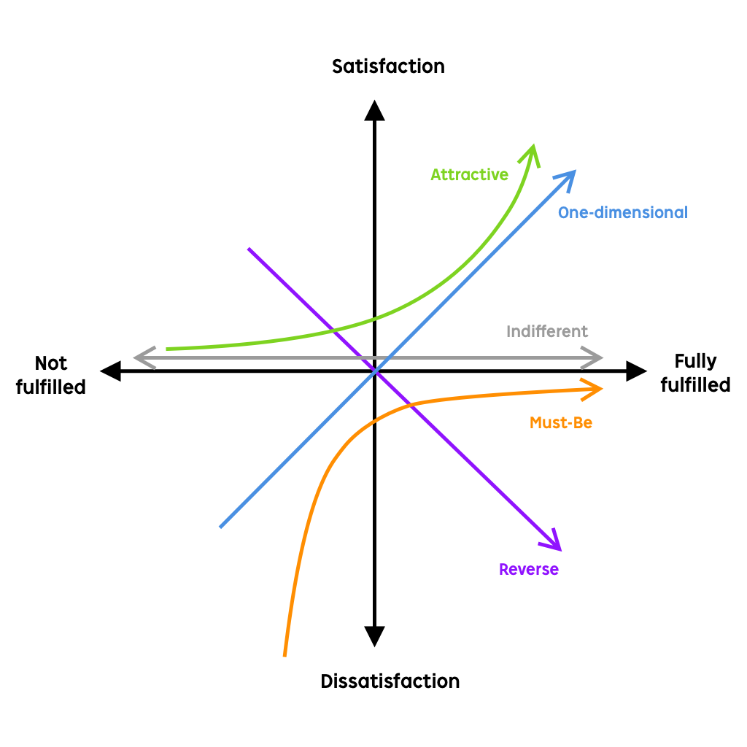
Kano Modell
Must-Be
Kernfunktionen der App (Suchen, Preisanzeige)
One-dimensional
Preisverlauf
Kartenansicht
E-Ladestationen

Slide 9
Kano Modell
Attractive
Zahlung per Paypal
Premium-Features
Android Auto & Apple Carplay
Indifferent
Newsletter
Reverse
Werbebanner

Slide 10
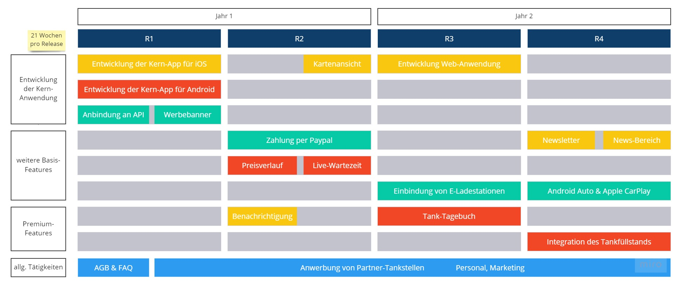

Slide 11
Stakeholder
Zufriedenstellen | Eng managen
Autofahrer | Intelligent-tanken-Team Tankstellen
Überwachen | Informieren
 | Finanzamt

Slide 12
Business requirements
Langfristig Gewinn erzielen
Vereinheitlichung und Verbesserung des Tankprozesses durch viele Partnertankstellen
Dadurch Hoher Marktanteil im Tankappsektor
Durch das Sammeln von Daten die AI-Systeme weiter verbessern

Slide 13
Business Rules
DSGVO
HGB
Kartellrecht

Slide 14
Business Constraints
Die App soll auf iOS und Android laufen
Die App soll Apple CarPlay und Android Auto unterstützen
In der App soll mit Zahlungsanbietern (PayPal) bezahlt werden können
Admin-System

Slide 15
User Classes
 | Finder | Zahler | Admin
Nutzungshäufigkeit | Oft | Selten | Unterschiedlich (eher selten)
Benutzte Funktionen | Suchen, Tankstellen in der Nähe, Preis, Auslastung | Bezahlen (+ggf Finder) | Hinzufügen/Warten von Daten über die Tankstellen
zu erledigende Aufgaben | Die ideale Tankstelle finden | Die Tankrechnung kontaktlos bezahlen | Die Tankstellendaten korrekt und up to date halten
Fähigkeiten | Unterschiedlich | Eher fortgeschritten | Fortgeschritten
Autorisierung und Rechte | User-Rechte | User-Rechte + Bezahlung | Admin-Rechte
Job Funktion innerhalb des Unternehmens
Direkte oder indirekte Nutzer | Direkt | Direkt | Direkt (Adminssystem)

Slide 16
Personas
 | Volker Vielfahrer | Susanne Sparfuchs | Norbert Normalfahrer | Elias Elektro | Anna Admin
Person / Rolle | Mittleres Alter; Durch seine Arbeit fährt Volker sehr viel Auto, dabei nicht lokal gebunden sondern in ganz Deutschland | Studentin; möchte, wenn sie mal Auto fährt und tanken muss, stets möglichst billig in ihrer Nähe tanken. | 35 Jahre alt; Fährt durchschnittlich viel Auto, beispielsweise auf dem Weg zur Arbeit. | 60 Jahre alt. Besitzt ein Elektroauto. | 40 Jahre alt. Mitarbeiterin einer Tankstelle.
Erwartungen an die App | Möglichst viele Tankstellen zur Verfügung, da er nicht lokal gebunden ist. Volker möchte stets wissen, welche Tankstellen zu welchem Preis in seiner Nähe offen haben. | Möchte Benachrichtigungen erhalten, wenn die Preise sehr niedrig sind oder Angebote zur Verfügung stehen. | Benutzt auf seinem Weg zur Arbeit meist die gleiche Tankstelle. Möchte speziell bei dieser durch Benachrichtigungen stets informiert werden. | Möchte (die Tankstellen mit) Ladestationen für sein Auto angezeigt bekommen. | Will schnell und einfach Informationen über ihre Tankstelle ändern.
Herausforderungen | Will Tankstellen auf dem Weg, Bei niedrigem Tankstand schnell Tankstellen finden, Fährt viel auf Autobahnen, Will wegen Rabattkarte bei einer bestimmten Tankstellenmarke tanken | Hat aufgrund ihres stressigen Studentenlebens nicht viel Zeit und Geld und möchte deshalb einen schnellen Tankprozess zu günstigem Preis | Will ein Preis für Benachrichtigungen setzen | Ist wenig mit Online-Banking vertraut, benötigt einen übersichtlichen Bezahlprozess. Findet außerdem selten Ladestationen für sein Auto. | Will trotz wenig technischem Know-How ihre Tankstelle verwalten können.

Slide 17
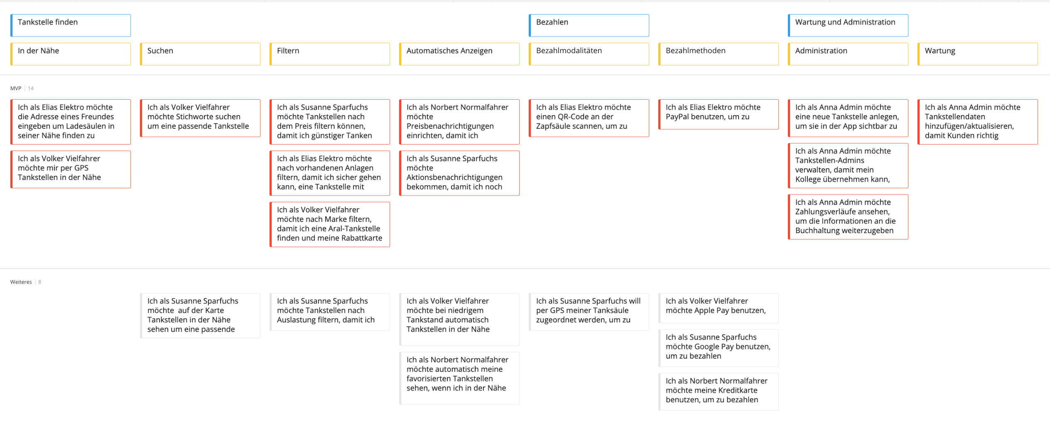
USER Story Map

Slide 18
Non-functional requirements
Bezahlprozess soll bei neuer Registrierung maximal 5 Minuten, bei erneuter Anmeldung maximal 1 Minute dauern.
Die Suche nach der idealen Tankstelle soll nicht länger als 30 Sekunden brauchen.
Die Preise der Tankstellen und die Wartezeit sollen minütlich synchronisiert werden.
Angebote und Funktionen der Tankstellen sollen täglich morgens synchronisiert werden.

Slide 19
External interface requirements
Zahlung per PayPal (API)

